Slide 1
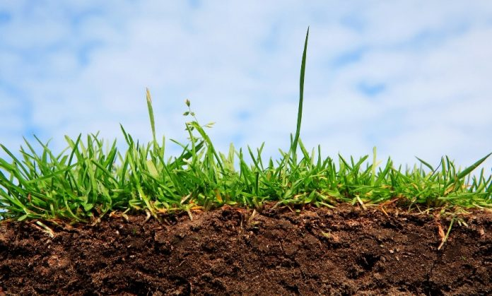
Чим ґрунт відрізняється від гірської породи?
Я досліджую світ
3 клас
Людина і нежива природа
Урок 43

Slide 2

Налаштування на урок
Як ти відчуваєш, яким буде урок?
Вибери позначку відповідного кольору світлофора.
Урок буде цікавим
Урок буде нудним
Урок буде швидким

Slide 3

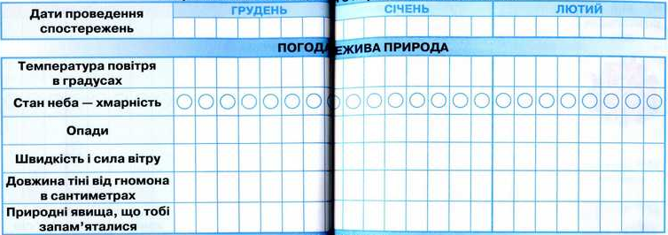
Вправа «Синоптик»
Яка зараз пора року?
Яке число місяця?
Який місяць року?
Який день тижня?
Запиши свої спостереження за неживою природою у календар спостережень
Зошит.
Сторінка
62-63

Slide 4

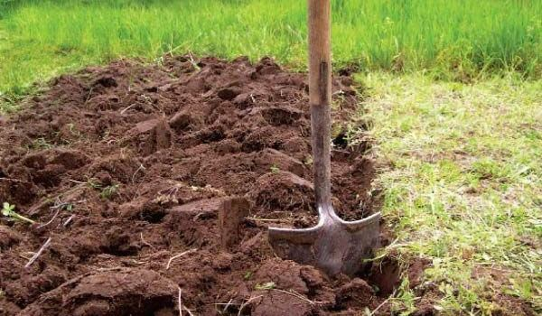
Пригадайте
Які гірські породи можна побачити на поверхні землі?
Відгадайте загадку, поясніть відгадку.
Мене б’ють, товчуть, ріжуть, перевертають — я все терплю і всім добром плачу.
Сьогодні на уроці ви дізнаєтеся, що таке ґрунт і як утворюється ґрунт

Slide 5
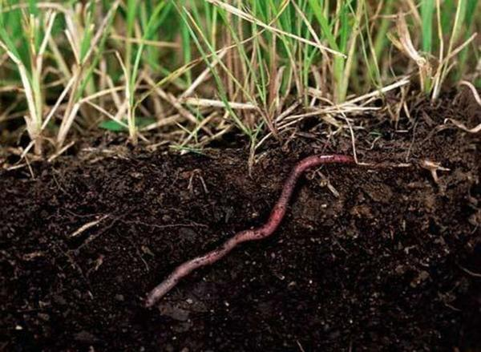
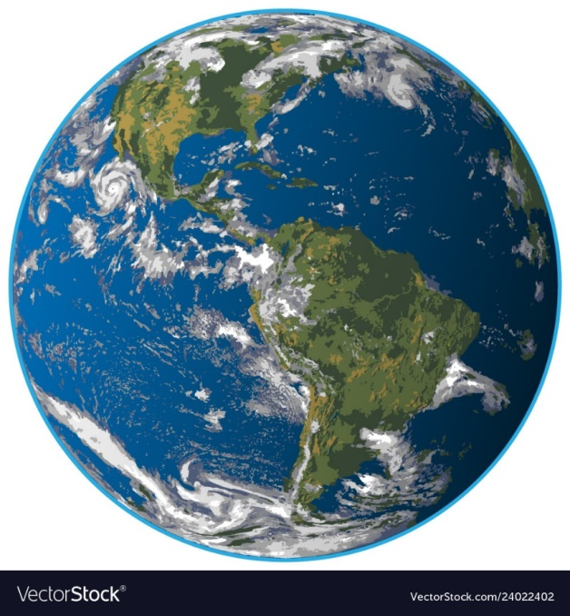
Що таке ґрунт?
Часто, коли вимовляють слово земля, мають на думці саме ґрунт. Чи існує між ґрунтом і гірськими породами різниця?
Ґрунт —це верхній пухкий шар землі, що складається з гірських порід, на якому ростуть рослини і живуть різні живі істоти.
Підручник.
Сторінка
67

Slide 6
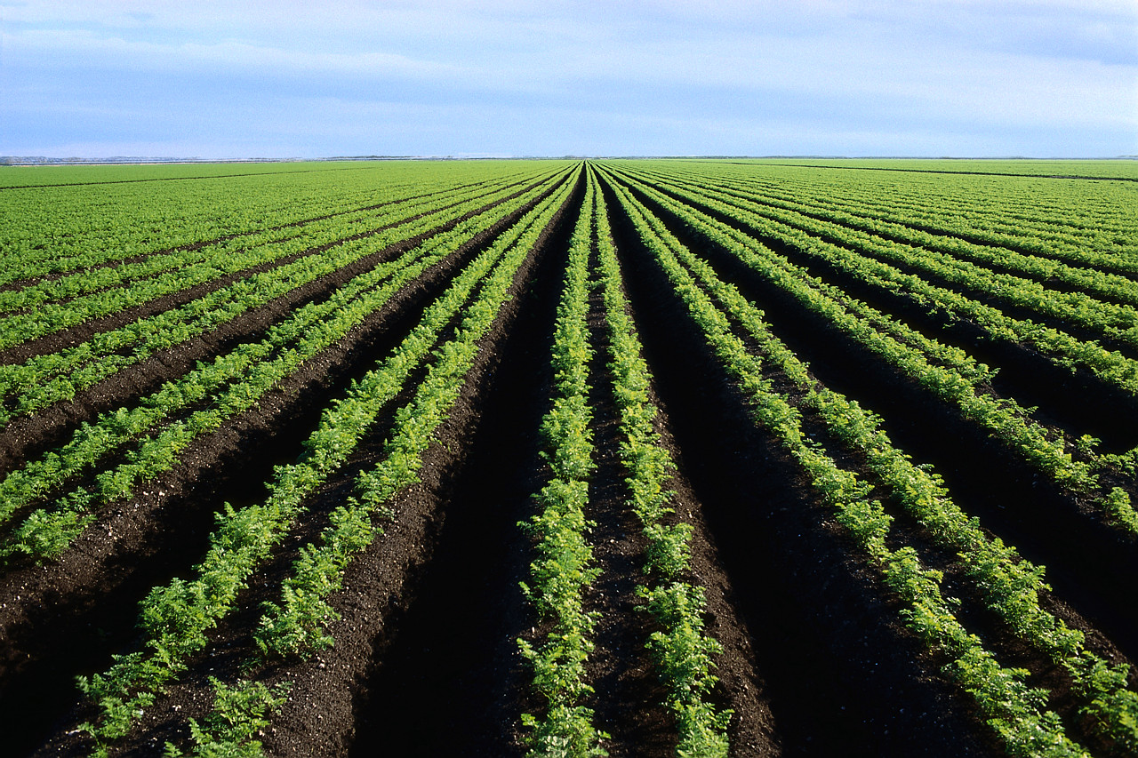
Яка відмінність між ґрунтом і гірськими породами?
Отже, відмінність між ґрунтом і гірськими породами полягає в тому, що в ґрунті склалися необхідні умови для росту та розвитку рослин.
Головна властивість ґрунту — його родючість, тобто здатність ґрунту забезпечувати
рослини всім необхідним для життя: водою, повітрям, теплом, мінеральними солями.
Підручник.
Сторінка
67

Slide 7
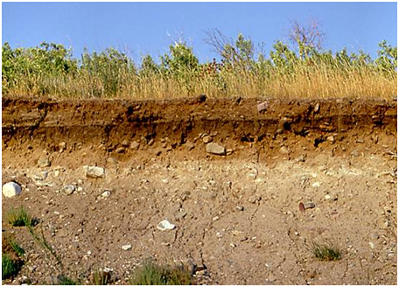
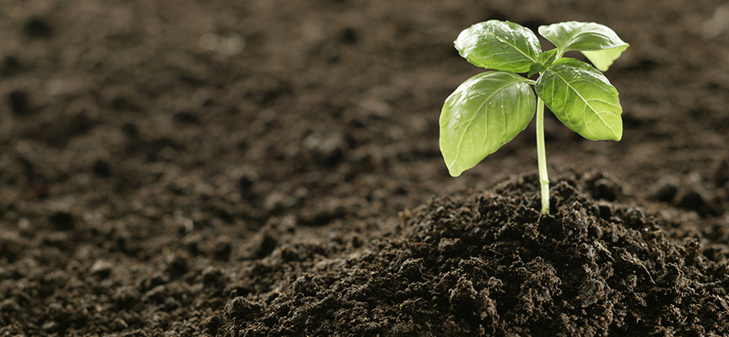
Запам’ятайте
Гірським породам родючість не властива. Вони не можуть забезпечити рослини всіма необхідними умовами для їхнього життя.
Родючість – це головна властивість ґрунту. Вона залежить від кількості перегною. Що більше перегною, тим родючіший ґрунт.
Підручник.
Сторінка
67

Slide 8
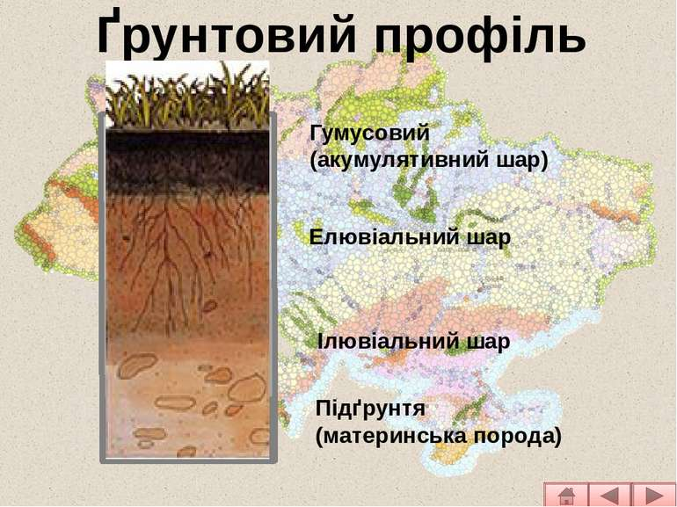
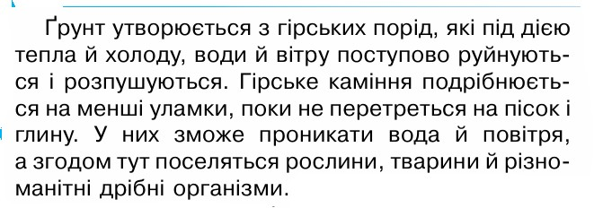
Утворення ґрунту
Прочитайте статтю в підручнику
Опале листя, відмерлі рештки рослин і тварин перегнивають і перетворюються на чорну однорідну масу — перегній (гумус).
Підручник.
Сторінка
68

Slide 9
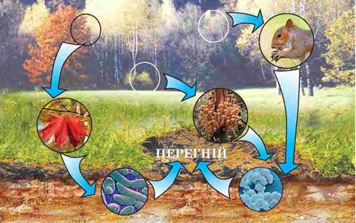
Довідничок
Перегній містить усі мінеральні солі (поживні речовини), необхідні для росту та розвитку рослин. Найбільше перегною виявляють у чорноземах.
Підручник.
Сторінка
68
Чорнозем добре пропускає воду і повітря, зберігає вологу.

Slide 10
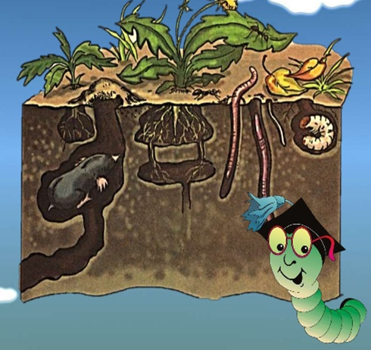
Цікаво знати
Тварини, що живуть у ґрунті, роблять у ньому ходи, куди легко потрапляють вода і повітря, перемішують ґрунт, подрібнюють рештки рослин. Так тварини роблять ґрунт родючішим.

Slide 11
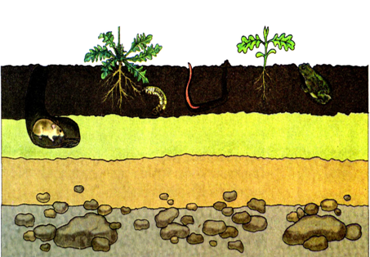
Розглянь шари земної поверхні. Чим вони відрізняються?
Ґрунт
Пісок
Глина
Каміння

Slide 12
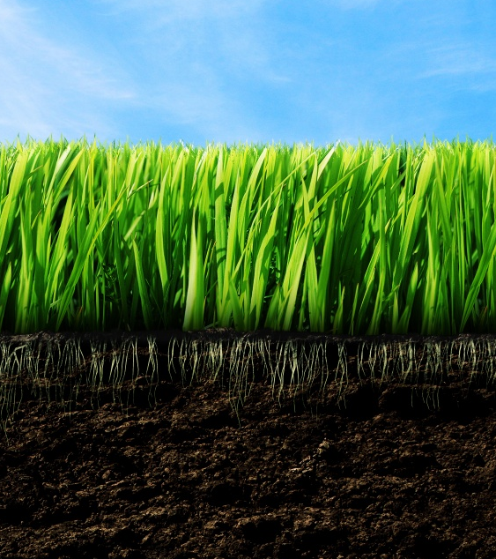
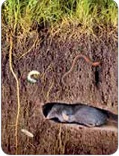
З чого складається ґрунт?
Ґрунт — дуже складне природне утворення, що має ознаки і неживої, і живої природи.
До складу ґрунту входять:
перегній
глина
пісок
вода
повітря
мінеральні солі
залишки гірських порід
живі організми
Підручник.
Сторінка
68

Slide 13
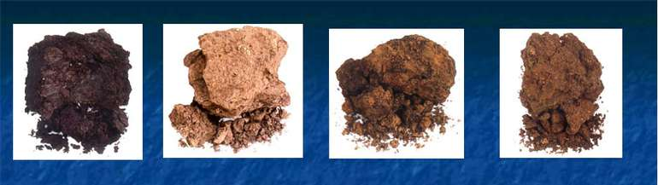
Колір ґрунту залежить від того, скільки в ґрунті міститься перегною, піску і глини.

Slide 14
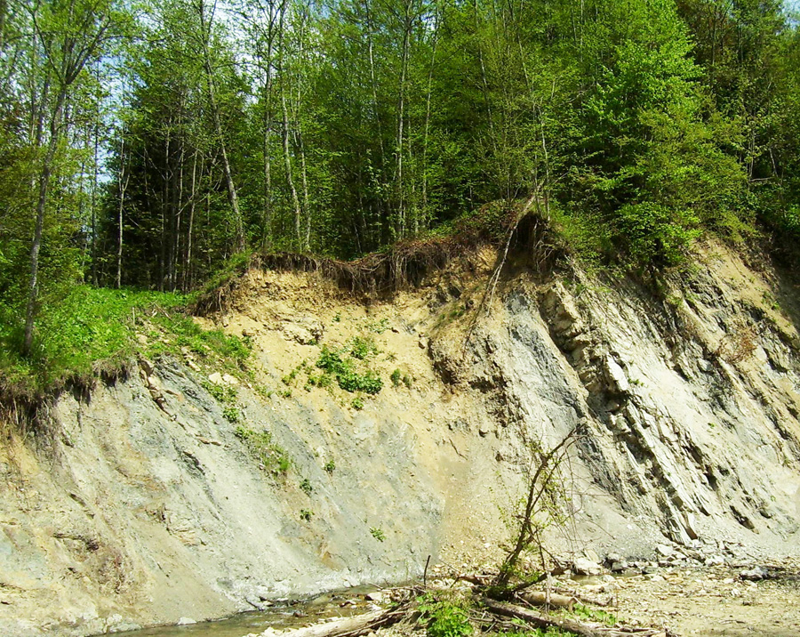
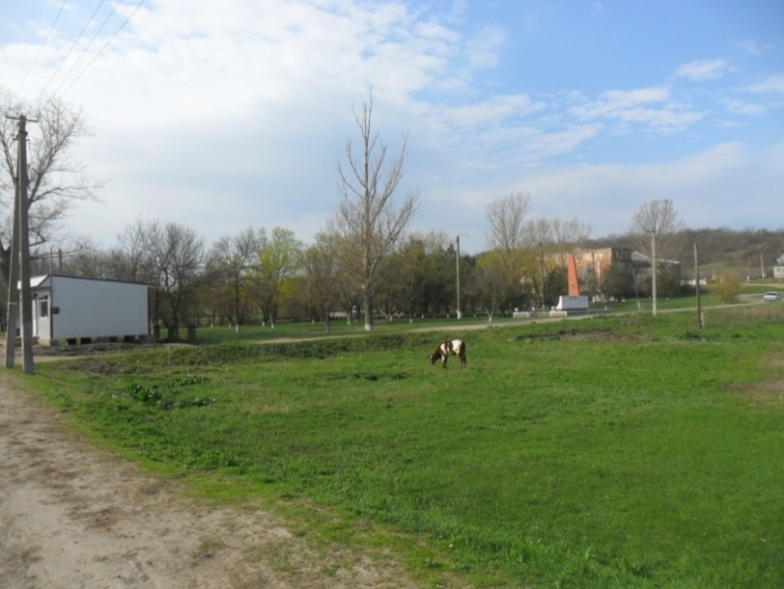
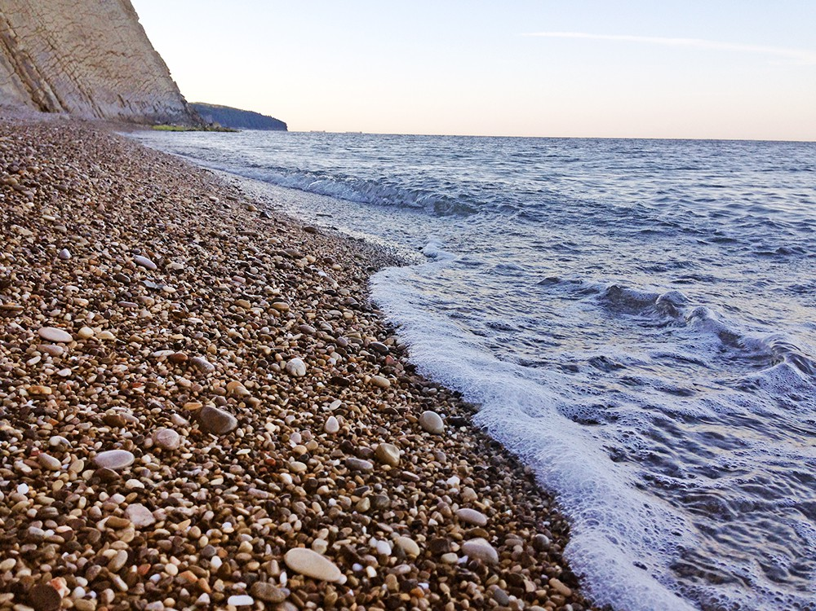
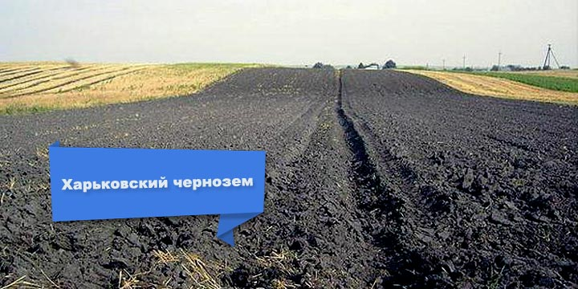
Порівняйте ґрунти
Ліси
Луки
Узбережжя
Чорнозем

Slide 15
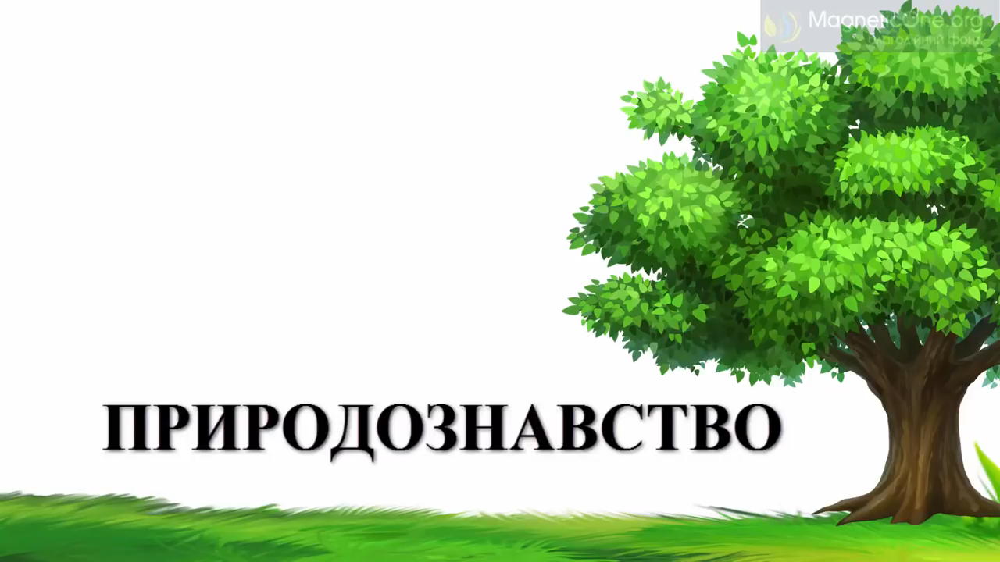
Перегляд відео «Що таке ґрунт»

Slide 16
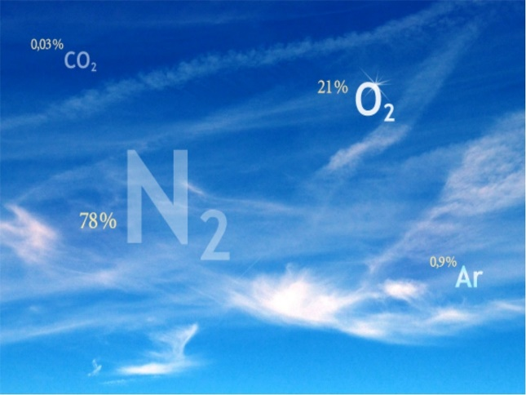
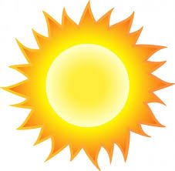
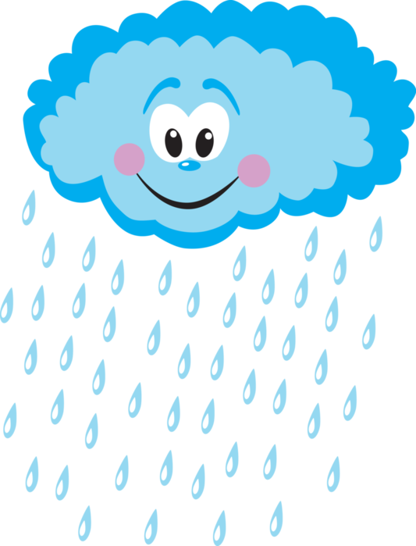
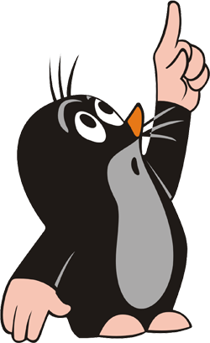
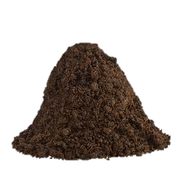
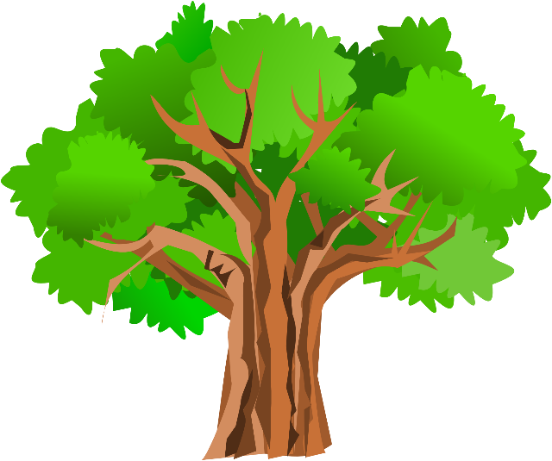
Розглянь схему. Які чинники впливають на формування ґрунту?

Slide 17

Наші відкриття
1. Ґрунти утворюються з гірських порід
2. Ґрунт - це пухкий шар землі, на якому ростуть рослини
3. Основна властивість ґрунтів, що відрізняє їх від гірських порід - родючість.

Slide 18




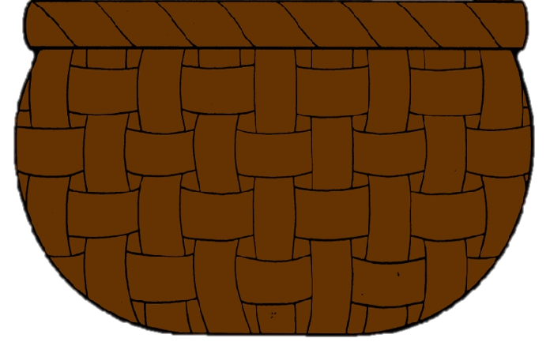
Кошик запитань
Пригадай, життя яких організмів пов’язане з ґрунтом?
Як відбувається утворення ґрунту? Що надає ґрунту чорного забарвлення?
Що таке родючість ґрунту?
Підручник.
Сторінка
68

Slide 19
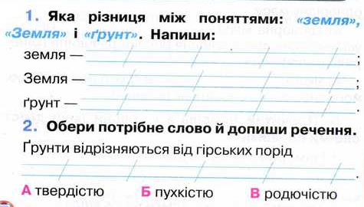
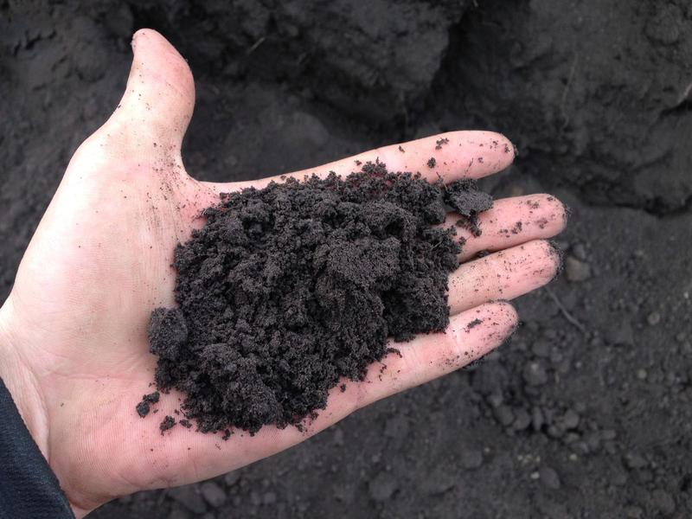
Робота в зошиті
суходіл
планета
верхній пухкий шар землі
Сторінка
53

Slide 20
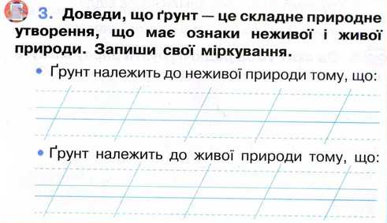
Робота в зошиті
Домашнє завдання
Сторінки 67-68 читати і переказувати,
в зошиті завдання до уроку 43.
Має в складі пісок і глину.
Живі істоти роблять його родючішим
Сторінка
53

Slide 21
Рефлексія
Як ти відчуваєш, на скільки добре ти засвоїв/ла тему уроку?
Вибери позначку відповідного кольору світлофора.
Мені потрібно вивчити це знову.
Мені потрібна допомога
Мені все зрозуміло

